Slide 1
Capstone Design Team F
2016310237 김동우
2016314577 김동한
2016311033 김영현
2017312329 최형규

Slide 2

Part 1
주제 선정 배경

Slide 3
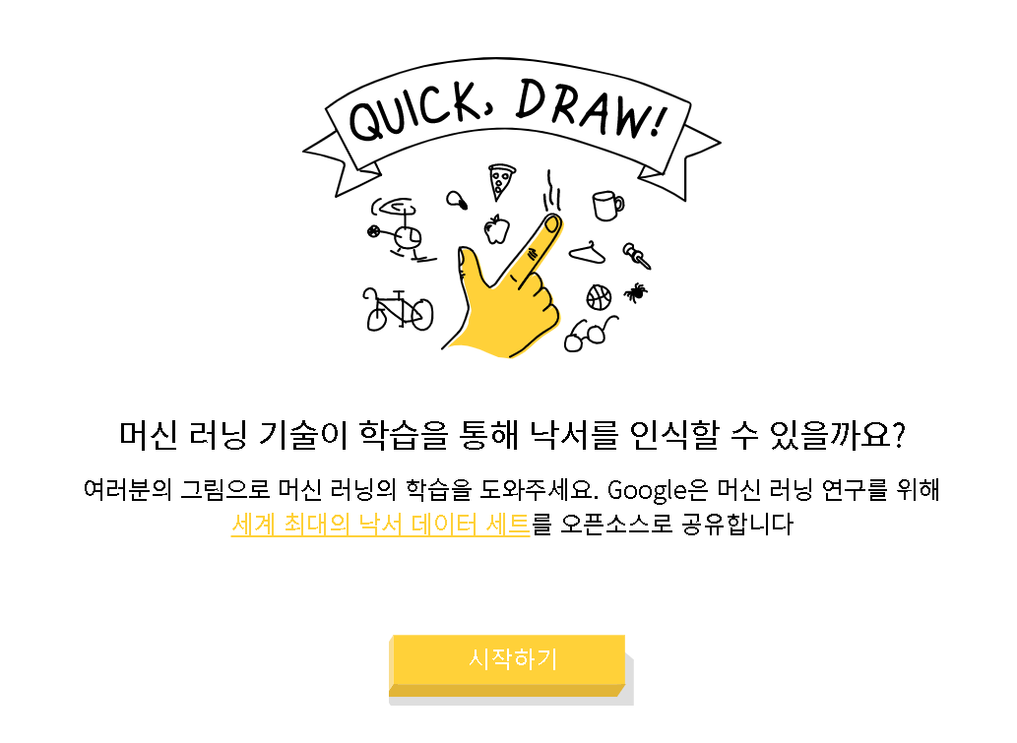
Part 1
주제 선정 배경

Slide 4
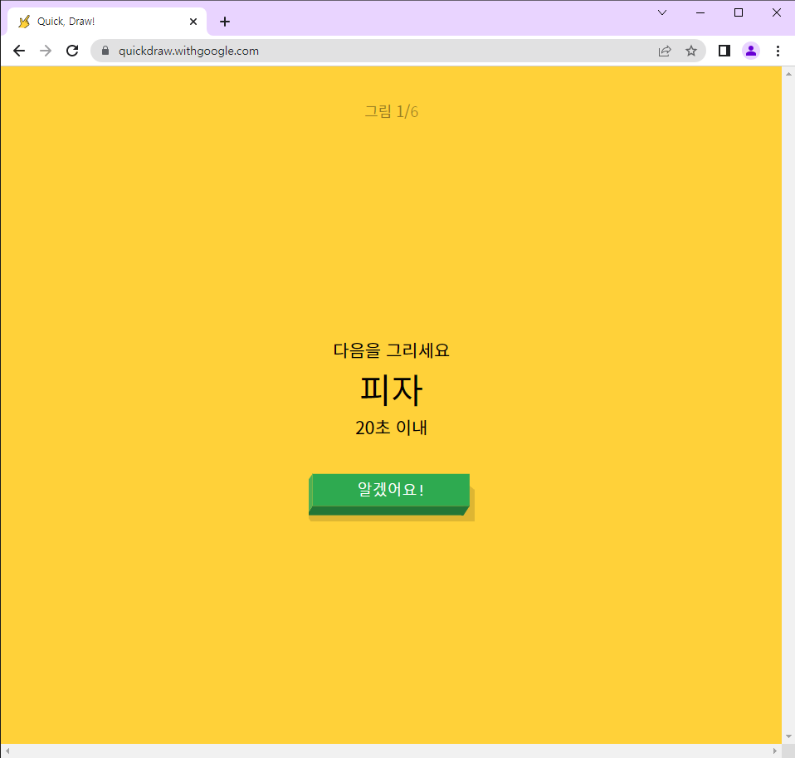
Part 1
주제 선정 배경

Slide 5
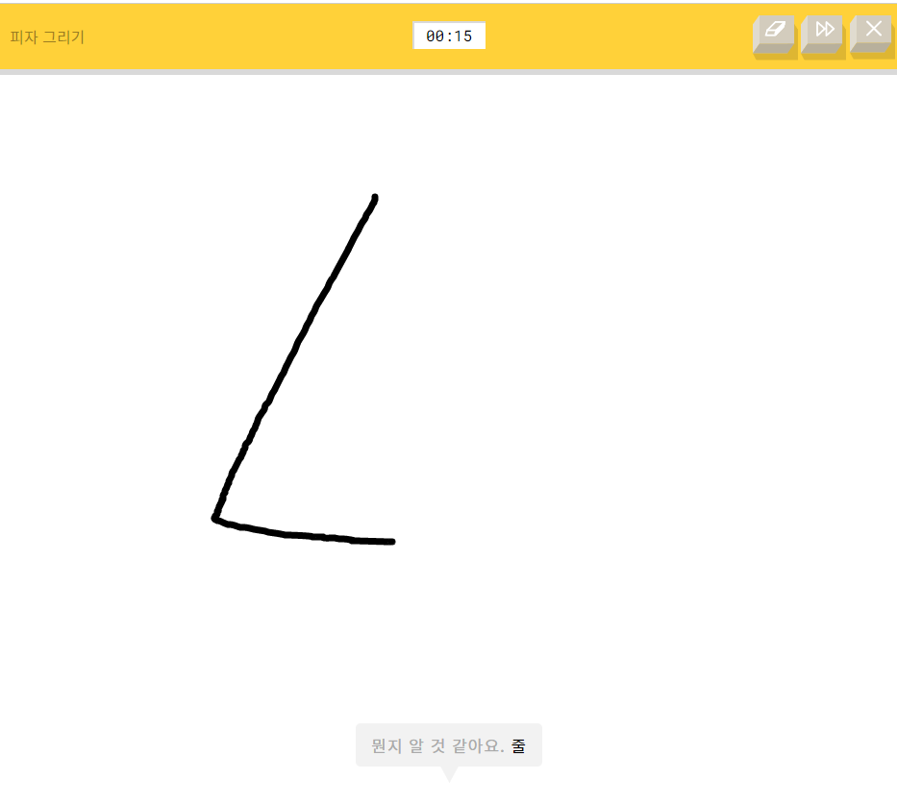
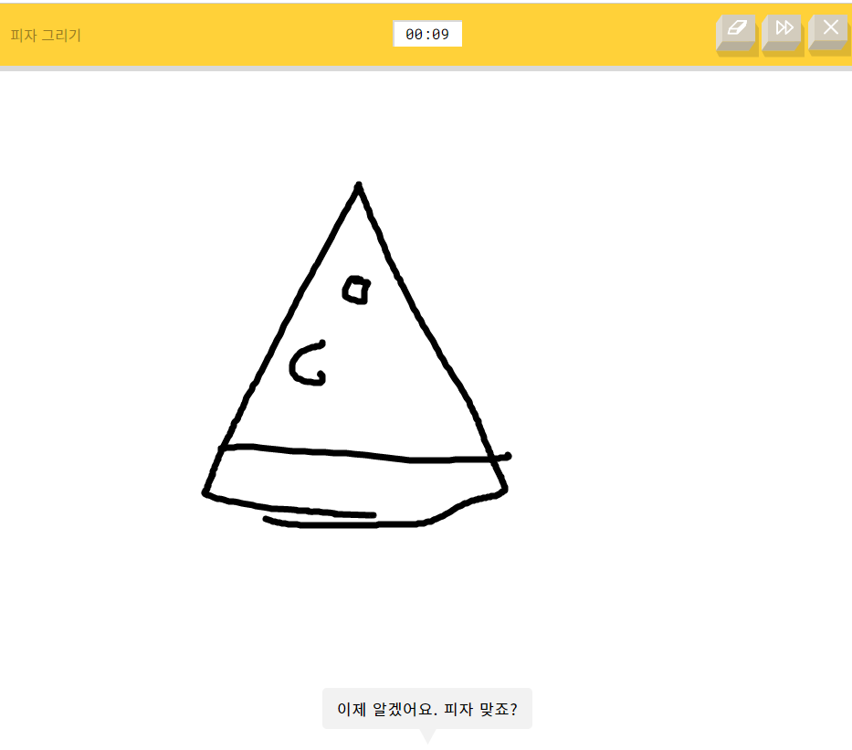
Part 1
주제 선정 배경

Slide 6

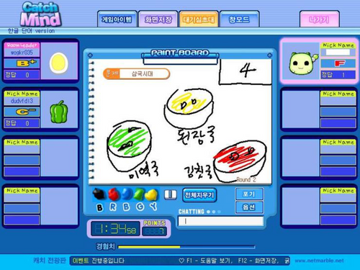
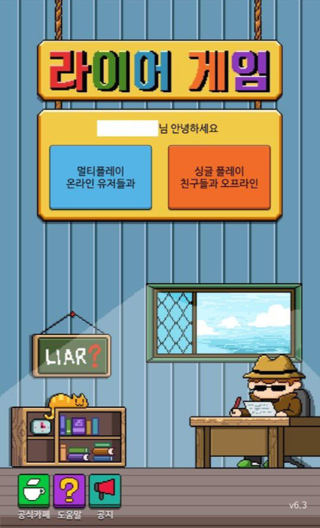
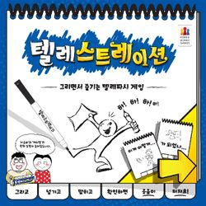
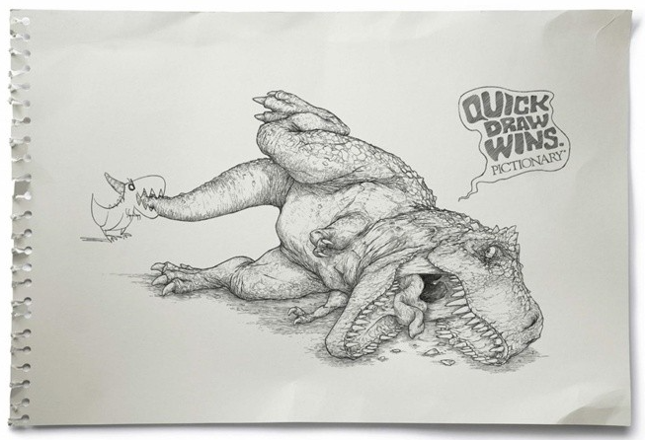
Part 2
주제 관련 사전조사

Slide 7
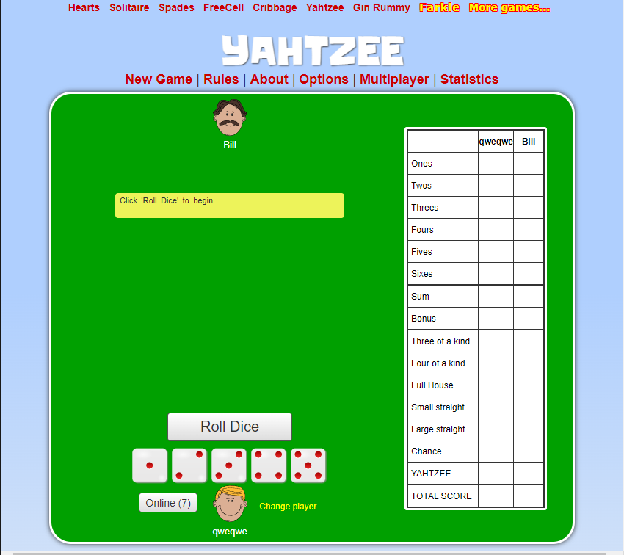
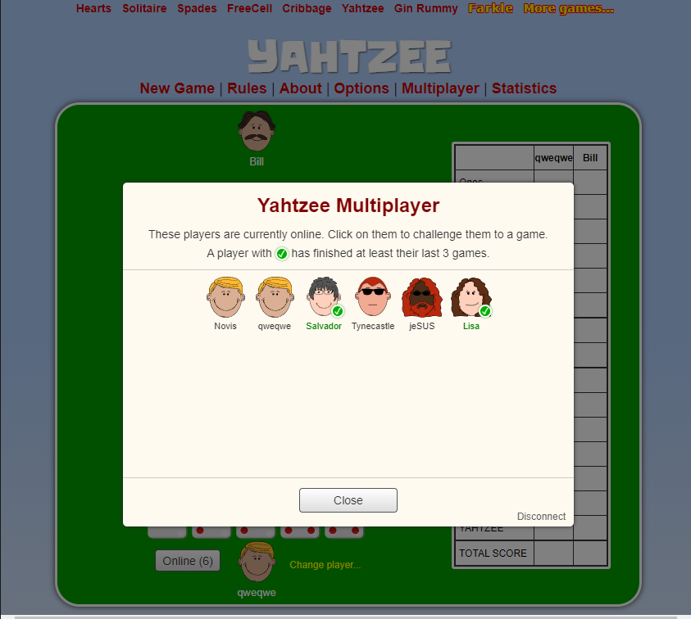
Part 2
주제 관련 사전조사

Slide 8
Part 3
프로젝트 개요
GAME MODE 1
키워드 주어짐
시간 제한 이내에 키워드에 맞는 그림 스케치
AI가 각 그림을 점수매겨 포인트를 줌
GAME MODE 2
키워드 주어짐
각자 키워드에 맞는 그림 스케치
AI 판단에 따라 일정 점수 이상 먼저 도달한 사람 승리

Slide 9
Part 3
프로젝트 개요
GAME MODE 3
응답자 사이에 몰래 AI가 섞임
키워드 주어짐
출제자가 키워드에 맞는 그림 스케치
응답자들이 키워드가 무엇인지 추측
AI가 누구인지 투표
GAME MODE 4
키워드 주어짐
첫번째 사람이 시간 제한 이내에 키워드에 맞는 그림 스케치
AI가 이에 대한 키워드 다음 사람에게 전달
2~3 반복
종료 후 변하는 과정 출력

Slide 10
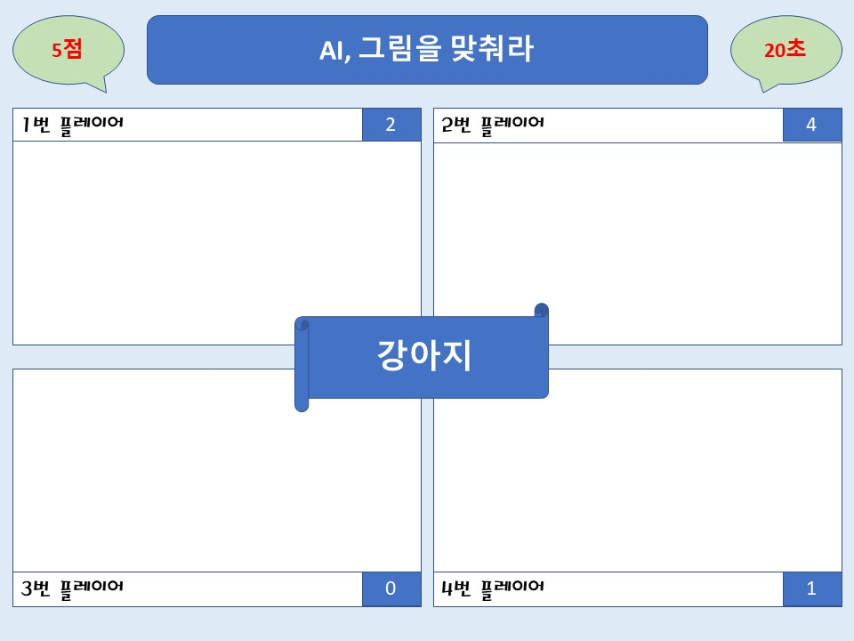
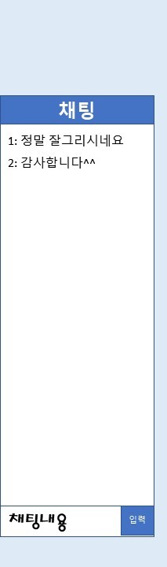
Part 3
프로젝트 개요

Slide 11
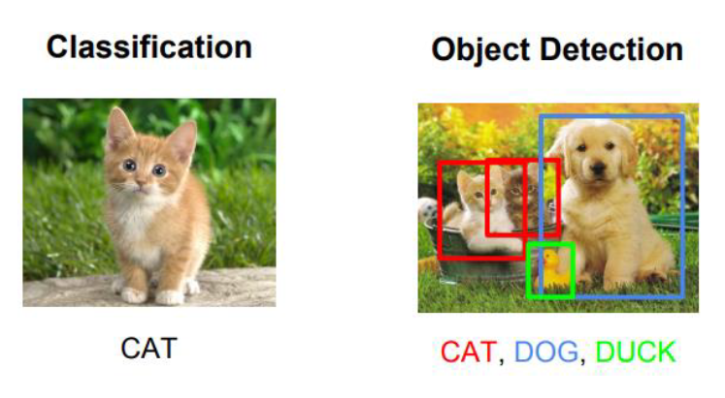
Part 4
구현 기술 스택
<Image Classification 기술> vs <Object Detection 기술>
Image Classification 입력으로 하나의 객체만 있는 사진을 받아 사진 속 개체가 어떤 카테고리에 속하는지 판단
Object Detection : 입력으로 여러개의 객체가 있는 사진을 받아 사진 속 각 개체가 어떤 카테고리에 속하는지 판단

Slide 12
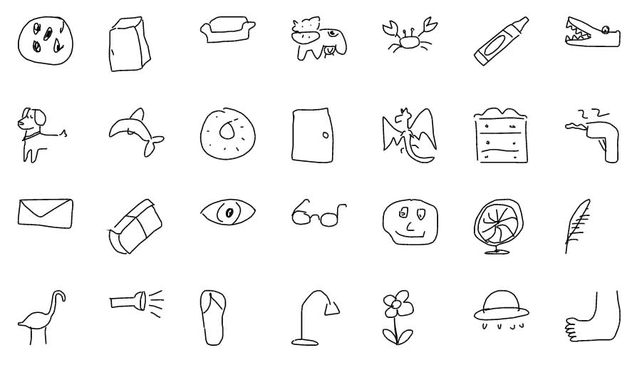
Part 4
구현 기술 스택
“Quick, Draw! The data” 오픈 소스 데이터 셋
345 카테고리, 50만 개의 낙서 데이터

Slide 13
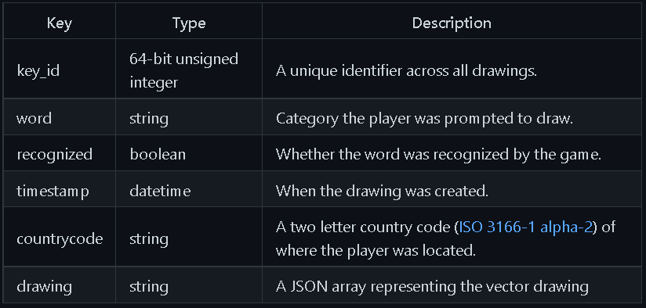
Part 4
구현 기술 스택
https://github.com/googlecreativelab/quickdraw-dataset

Slide 14
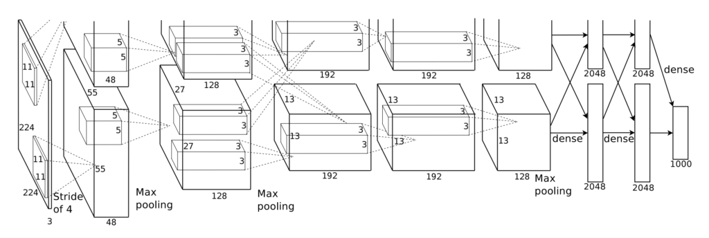
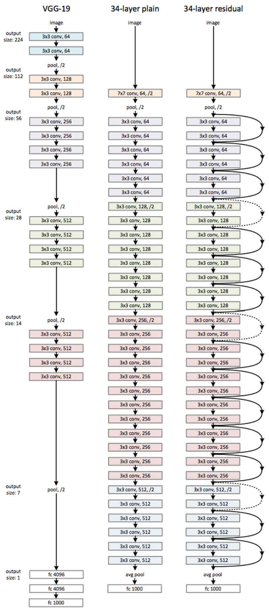
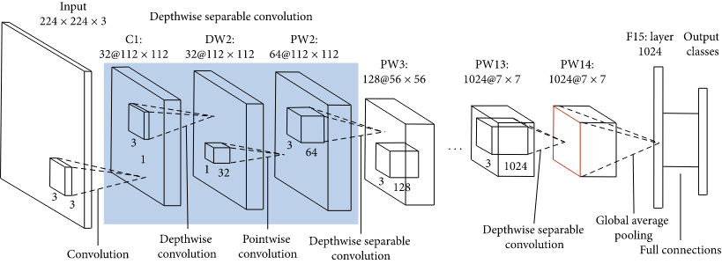
Part 4
구현 기술 스택
<Image Classification 딥러닝 모델>

Slide 15
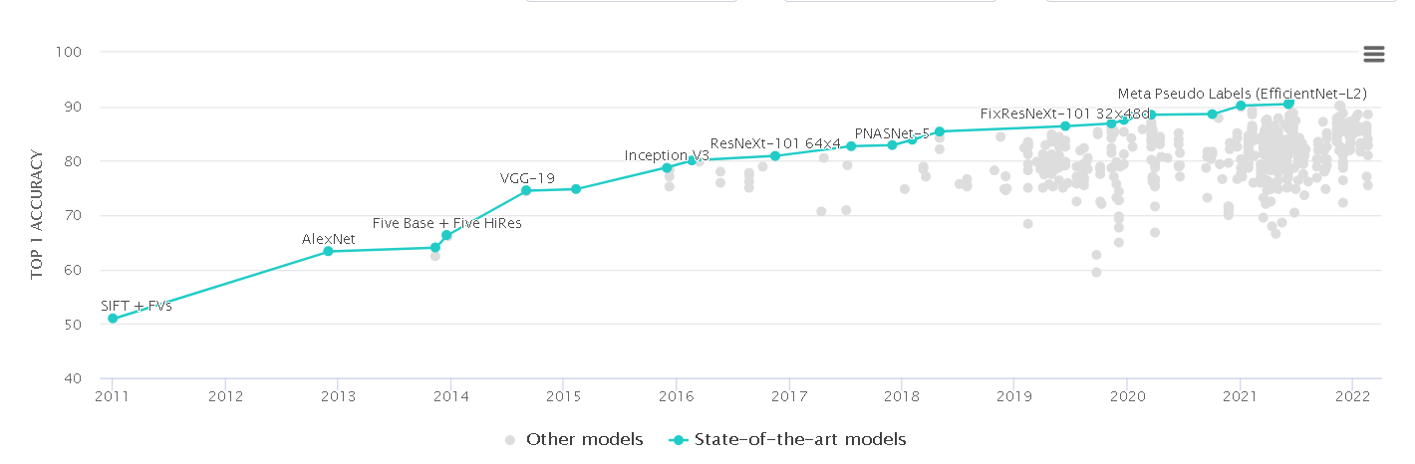
Part 4
구현 기술 스택
Sota [ Imagenet dataset ] (neurips, 2021) “CoAtNet:: Marrying Convolution and Attention for All Data Sizes”

Slide 16
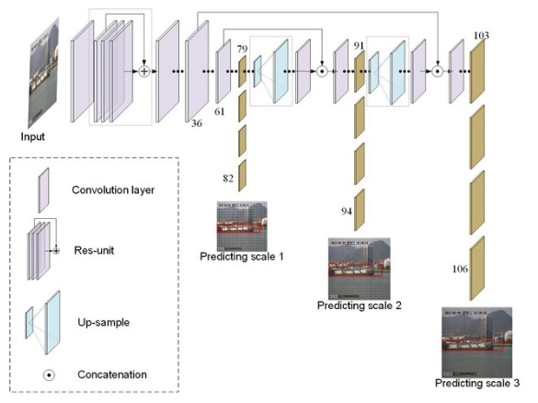
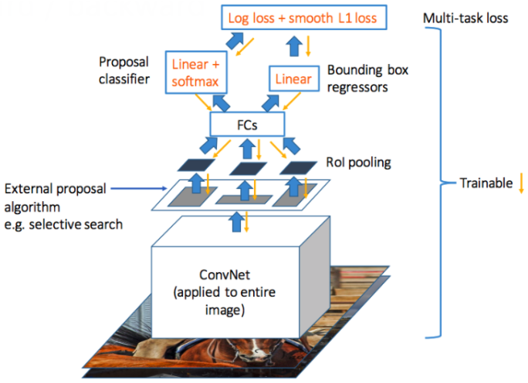
Part 4
구현 기술 스택
<Object Detection 모델>

Slide 17
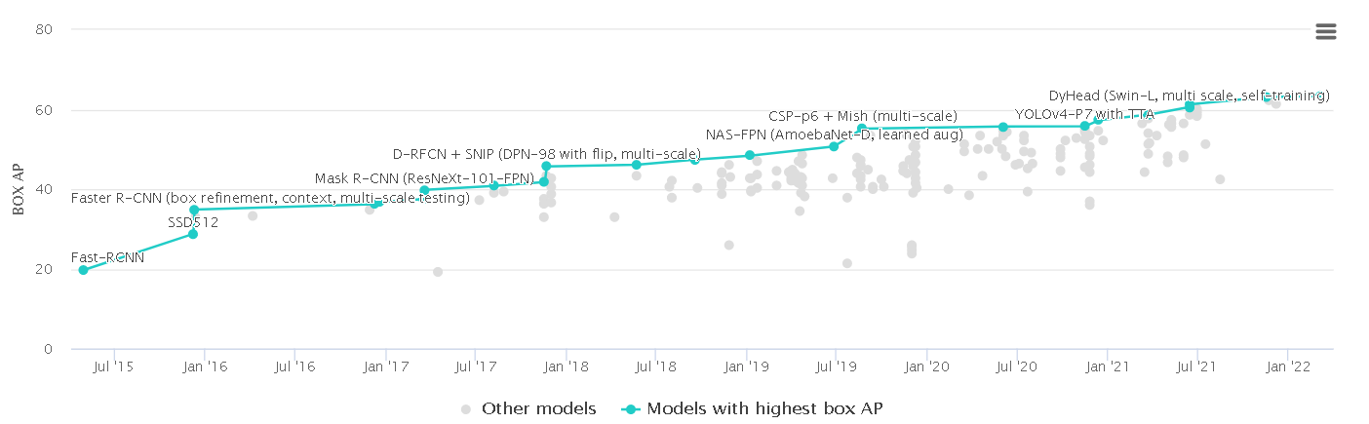
Part 4
구현 기술 스택
Sota [ CoCo dataset ]:”DINO: DETR with improved DeNoising Anchor Boxes for End-to-End Object Detection”

Slide 18



Part 4
기술 스택 - 딥러닝 서버

Slide 19



Part 4
기술 스택 - 게임 구현

Slide 20
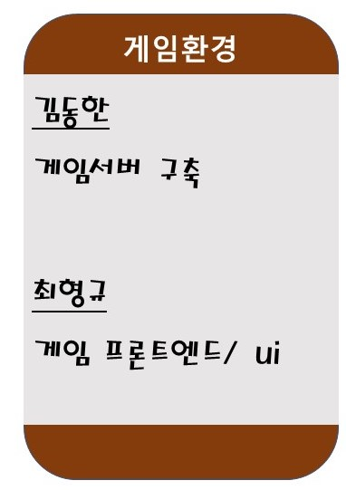
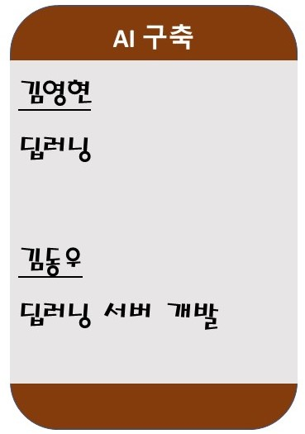
Part 5
역할 분담

Slide 21
[
]
Thanks

